Slide 1
SBA: هيئة المشاريع الصغيرة في الولايات المتحدة

Slide 2
كيف يمكن القيام بما يلي: حسومات الطاقة المنزلية للمشاريع الصغيرة

Slide 3
أهداف دليل التوجيه الخاص بنا
نأمل أن نصل إلى نهاية العرض وقد تكون فهمت ما يلي:
ما هي حسومات الطاقة المنزلية
من المؤهلون للحصول على حسومات الطاقة المنزلية وما هي الأمور الكفيلة بالتأهيل
سبب أهميتها لشركتك الصغيرة
الخطوات التالية لشركتك الصغيرة
كيف يمكن أن تساعد هيئة المشاريع الصغيرة (SBA) شركتك الصغيرة على الاستعداد للوصول إلى حسومات الطاقة المنزلية

Slide 4
أين تذهب النقود؟
القسم 50121 (4.3 مليار دولار) والقسم 50122 (4.5 مليار دولار) من قانون خفض التضخم
ما لا يقل عن 6.8 مليار دولار أمريكي في شكل حسومات للأسر والمقاولين ومجمعي السلع
8.8 مليار دولار أمريكي تمويل لحسومات الطاقة المنزلية
8.3 مليار دولار أمريكي تذهب إلى الولايات والأقاليم
8.5 مليار دولار تذهب إلى الولايات والأقاليم والقبائل الهندية
218 مليون دولار أمريكي تذهب إلى القبائل الهندية*
ما يصل إلى 1.7 مليار دولار أمريكي لإدارة البرنامج
264 مليون دولار أمريكي لإدارة برنامج وزارة الطاقة والمساعدة التقنية
تم إصدار التمويل على دفعات، ويتم إيقاف التمويل فقط في حالة عدم استيفاء المتطلبات الأساسية
*متطلبات البرنامج القبلي والتمويل في جدول زمني منفصل

Slide 5
حسومات الطاقة المنزلية ومشروعك الصغير
الحسومات
8.8 مليار دولار أمريكي من أموال حسومات الطاقة المنزلية الجديدة من خلال قانون الحد من التضخم لكهربة المنازل أو تحسين كفاءة الطاقة
مشروعك الصغير
ستوفر المشاريع الصغيرة خدمات التركيب المهمة لمشاريع كفاءة الطاقة المؤهلة للحصول على حسومات الطاقة المنزلية الجديدة (على سبيل المثال، شركات معالجة العوامل الجوية، وشركات التدفئة والتهوية وتكييف الهواء والسباكة، والكهربائيين، وشركات تحسين المنازل الأخرى)
طاقة نظيفة بتكلفة أقل (ومزيد من الأعمال لك)

Slide 6
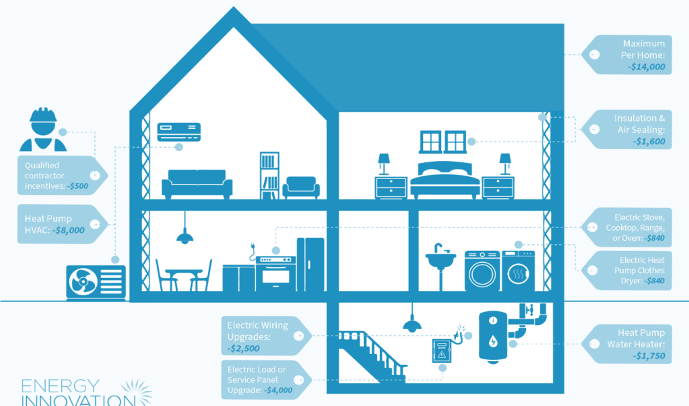
ما هي الحسومات؟
كفاءة المنزل -
2000 دولار أمريكي - 8000 دولار أمريكي لكل منزل يعتمد على توفير الطاقة والدخل
كهربة المنزل والأجهزة الكهربائية -
ما يصل إلى 14 ألف دولار لكل منزل للمعدات المؤهلة

Slide 7
التفاصيل الرئيسية: حسومات الكفاءة المنزلية (1)
ما هي المشاريع المؤهلة
قد تشمل التعديلات التحديثية ذات الصلة النوافذ والأبواب والمواد العازلة الفعالة.
سيحدد مكتب الطاقة في ولايتك أو إقليمك المنتجات والمواد المؤهلة.
مشاريع الكفاءة التي تنتج على الأقل:
20% من وفورات الطاقة المتوقعة مؤهلة للحصول على حسومات تصل إلى 4000 دولار.
35% من وفورات الطاقة المتوقعة مؤهلة للحصول على خصومات تصل إلى 8000 دولار.

Slide 8
التفاصيل الرئيسية: حسومات الكفاءة المنزلية (2)
من هم المؤهلون
الأسر من جميع المداخيل مؤهلة
ستحصل الأسر ذات الدخل المنخفض على حسومات أكبر.

Slide 9
التفاصيل الرئيسية: كهربة المنزل وحسومات على الأجهزة الكهربائية (1)
ما هي المشاريع المؤهلة
ستحدد ولايتك أو إقليمك أو قبيلتك المنتجات والمواد المؤهلة مما يلي:
ما يصل إلى 8000 دولار أمريكي مقابل مضخة حرارية كهربائية معتمدة من ENERGY STAR لتدفئة وتبريد الأماكن
ما يصل إلى 4000 دولار أمريكي لمركز خدمة الأحمال الكهربائية (أي اللوحة الكهربائية)
ما يصل إلى 2500 دولار أمريكي لأسلاك الكهرباء
ما يصل إلى 1750 دولار أمريكي لسخانات المياه ذات المضخة الحرارية المعتمدة من ENERGY STAR
ما يصل إلى 1600 دولار أمريكي للعزل وعزل الهواء والتهوية الميكانيكية
ما يصل إلى 840 دولار أمريكي مقابل مجفف الملابس بمضخة حرارية كهربائية المعتمد من ENERGY STAR
ما يصل إلى 840 دولاراً أمريكياً مقابل الموقد الكهربائي أو الفرن أو القلاية المعتمدة من ENERGY STAR

Slide 10
التفاصيل الرئيسية: كهربة المنزل وحسومات على الأجهزة الكهربائية (2)
من هم المؤهلون
هذا الخصم متاح فقط لـ:
الأسر ذات الدخل المنخفض أو المتوسط
الأفراد أو الجهات التي تمتلك مبنى متعدد الأسر مع أسر ذات دخل منخفض أو متوسط تشكل ما لا يقل عن 50% من تعداد القاطنين
الجهات الحكومية أو التجارية أو غير الربحية التي تنفذ مشاريع للأسر ذات الدخل المنخفض أو المتوسط أو أصحاب المباني متعددة الأسر
تشير الأسر ذات الدخل المنخفض إلى أولئك الذين يكسبون أقل من 80% من متوسط دخل منطقتهم (AMI). الأسر ذات الدخل المعتدل هي 80-150% من متوسط دخل منطقتها. سيتم سداد ما يصل إلى 100% من التكاليف للعائلات ذات الدخل المنخفض وما يصل إلى 50% للعائلات ذات الدخل المتوسط.

Slide 11
ما هي الخطوات التالية لمشروعي الصغير؟
أن تصبح مقاولاً معتمداً للطاقة المنزلية — إذا كان نشاطك التجاري الصغير:
يستكمل بالفعل مشاريع كفاءة استخدام الطاقة، اتصل بمكتب الطاقة بالولاية لتصبح مقاولاً معتمداً للطاقة المنزلية.
بحاجة إلى التدريب لتكون جاهزاً للأعمال التجارية، ابحث عن أحدث المعلومات حول التدريب على كفاءة الطاقة في ولايتك.
تعلم تفاصيل برنامج الولاية الخاص بك: قم بزيارةالموقع الإلكتروني لوزارة النقل وانقر فوق ولايتك للتواصل مع مكتب الطاقة الخاص بها.

Slide 12
لندرس هذا المثال ...
لدى بوب 6 موظفين ويقوم بتثبيت أنظمة التدفئة والتهوية وتكييف الهواء في ولاية _____.
يتعلم بوب عن الحسومات ويريد الاستفادة منها.
يقوم بوب بالتسجيل لتلقي التحديثات من الموقع الإلكتروني لمكتب الطاقة في ولايته.
يتلقى بوب أخباراً تفيد بأن برنامج الخصم مفتوح في ولايته.
يتقدم بوب بطلب ليكون مقاول كفاءة منزلية معتمداً.
تمت الموافقة على بوب.
يكمل بوب مشروعه الأول. يدفع له عميله المبلغ المستحق مطروحاً منه الحسم.
يقوم بتحميل إثبات الإكمال على موقع ولايته.
يتلقى مبلغ الحسم من ولايته خلال 90 يوماً، مما يجعل مبلغه كاملاً.

Slide 13
متى ستأتي الموارد عبر الإنترنت؟
يوليو-ديسمبر 2023: أصدرت وزارة الطاقة توجيهات البرامج والمساعدة التقنية
الوثائق والتمويل الإداري المبكر للولايات لاتخاذ الخطوات الأولى في تطوير البرامج.
يناير 2024: تلقت وزارة الطاقة طلبات أول ولاية للحصول على تمويل كامل للبرنامج.
ربيع وصيف 2024 (متوقع): إطلاق البرامج الأولية، وتقدم ولايات إضافية للحصول على التمويل.
خريف 2024 - ربيع 2025 (متوقع): تتقدم بقية الولايات بطلب للحصول على التمويل وإطلاق البرامج المتبقية.

Slide 14
كيف يمكن لهيئة المشاريع الصغيرة المساعدة
أنا قلق بشأن الوقت المتأخر بين إكمال المشاريع وتلقي الحسومات. أحتاج إلى سيولة نقدية في متناول اليد لإدارة يومي.
فكر في مطالبة المقرض المحلي الخاص بك بالحصول على قرض SBA Express لتلبية احتياجات رأس المال العامل لديك.
أحتاج إلى استشارات ومشورة عامة في مجال الأعمال حيث أفكر في تنمية خدمات الطاقة النظيفة وكفاءة الطاقة.
إيجاد مكتب المنطقة لهيئة المشاريع الصغيرة أو شريك الموارد بالقرب منك للحصول على الاستشارة والتدريب.

Slide 15
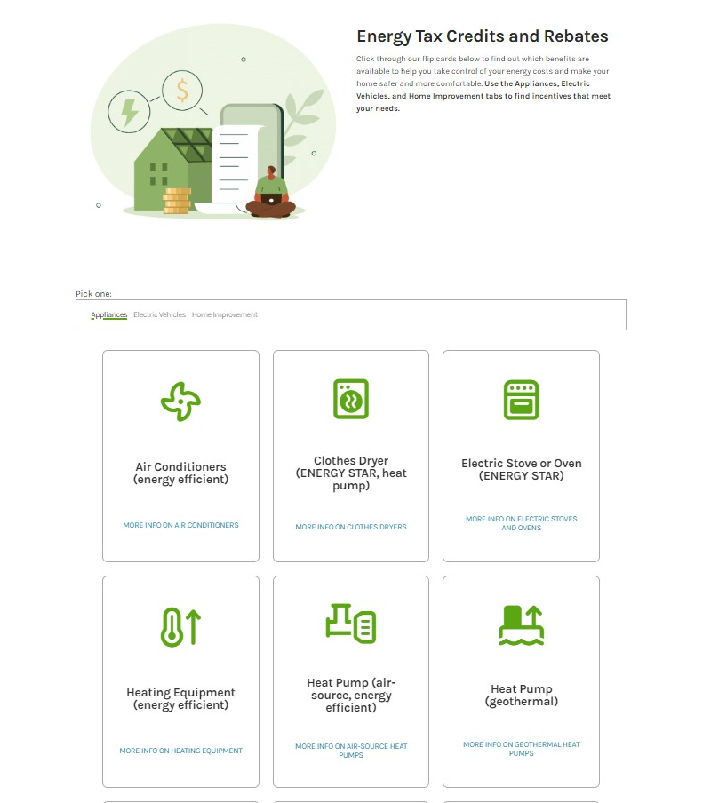
كيف يمكنني مساعدة عملائي في فهم ما هم مؤهلون له؟
شجع عملائك على زيارة energy.gov/save لتقييم التوفير المحتمل حسب نوع الجهاز ونوع مشروع تحسين المنزل:
قم بالفرز حسب "appliance" [الجهاز الكهربائي] أو "home improvement" [تحسين المنزل]
انقر على المربع لمعرفة المزيد عن الوفورات. سيتم الإشارة إلى الحسومات تحت "incentive type" [نوع الحافز]

Slide 16
نظرة متعمقة على منتجات رأس المال العامل لهيئة المشاريع الصغيرة (SBA).
SBA Express:
يعد برنامج SBA Express عبارة عن برنامج ائتماني لرأس المال العامل المتجدد يمكنه دعم احتياجات تصل إلى 500,000 دولار أمريكي
يمكن أن يكون طلب الموافقة سريعاً وفي خلال أسبوع واحد
باستخدام حد ائتمان SBA Express، يمكن للمقاول الوصول إلى رأس المال العامل المتجدد لشراء المعدات وتمويل نفقات التركيب على أساس متكرر
قد يمكّن القرض شركتك الصغيرة من جذب المزيد من العملاء والنمو، مع العلم أن لديك إمكانية الوصول إلى رأس المال العامل اللازم لدعمهم على طول الطريق.

